Slide 1

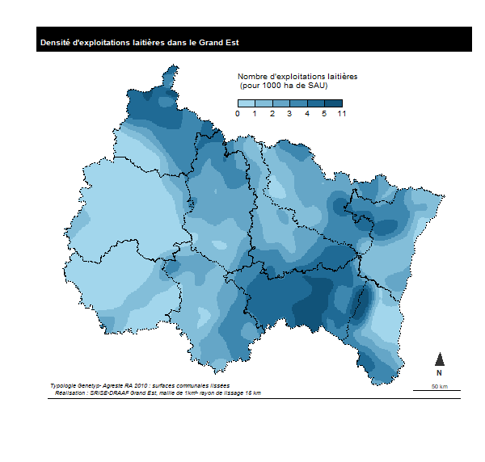
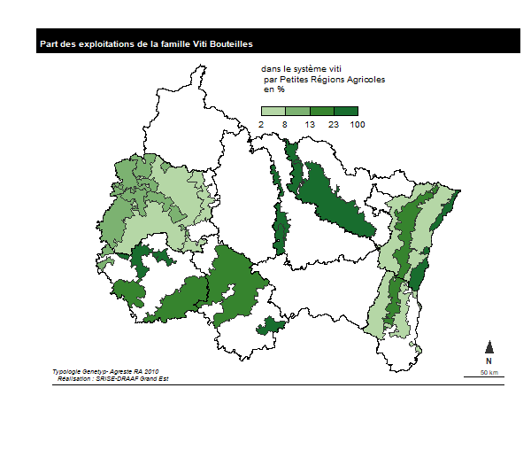
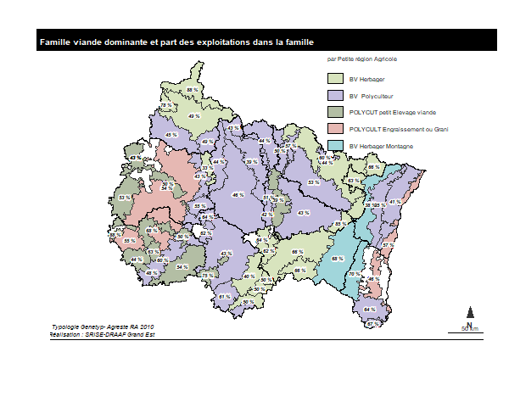



Typologie d’exploitations agricoles en région Grand Est :
Automatisation de la production de cartes en R
Michael Levi-Valensin
SSP-Ministère de l’Agriculture

Slide 2
Le besoin initial

Slide 3

A l’origine, une typologie régionale d’exploitations
Typologie d’exploitations agricoles du Grand Est
établie par la Chambre Régionale d’Agriculture
selon une méthode basée sur des seuils prédéfinis de variables principalement issues du Recensement Agricole 2010
Par catégories d’exploitations, besoin de quantifier et de localiser les différents types
Sollicitation de la DRAAF Grand Est pour fournir les données statistiques et représenter les résultats
> Automatisation et mise en forme possible avec R

Slide 4
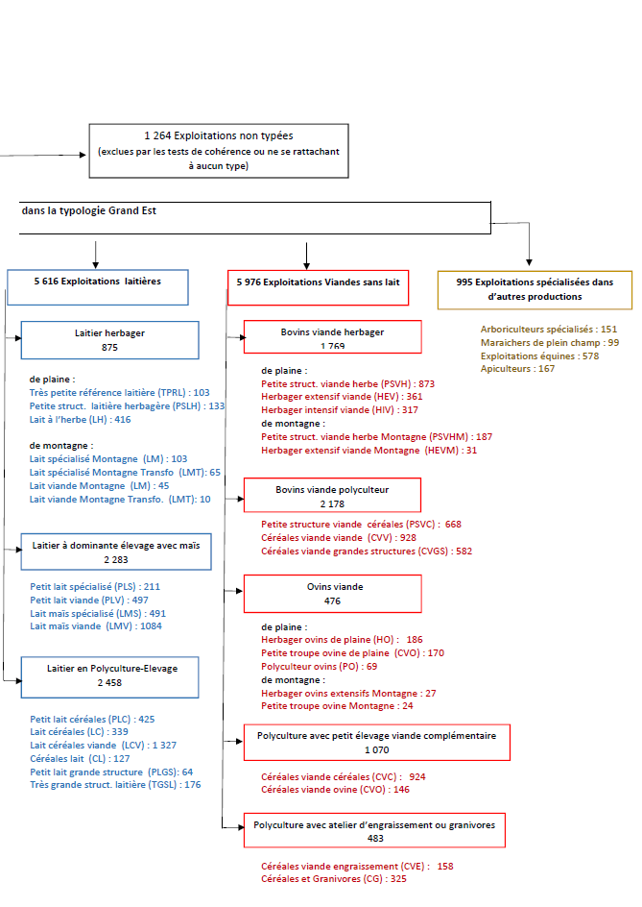
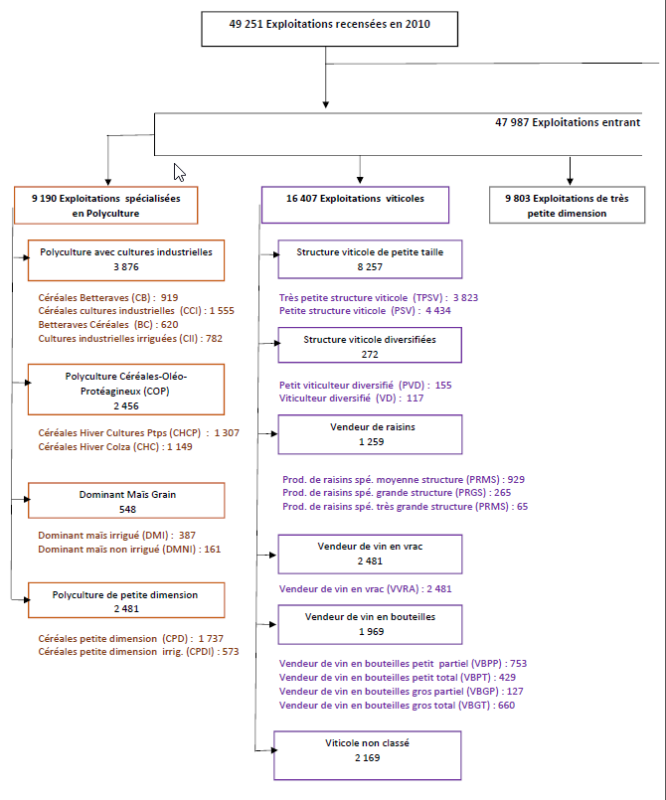
Typologie Genetyp : 6 systèmes, 20 familles, 61 types

Slide 5
Eléments de programmation

Slide 6
Eléments de programmation
Objets cartographiques
Les palettes graphiques
Mise en page interactive
Cartes choroplètes avec cartography
Cartes lissées avec btb
Sauvegarde des images

Slide 7
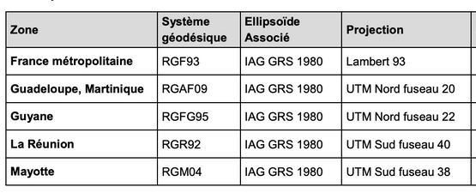
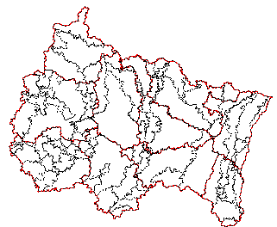
Objets cartographiques
Utilisation du package sf (Simple Features)
Import des fonds de carte shapefile
st_read("C:/Users/geo/N_DEPARTEMENT_BDT_R44.shp")
Reading layer `N_DEPARTEMENT_BDT_R44' from data source `C:\Users\\geo\N_DEPARTEMENT_BDT_R44.shp' using driver `ESRI Shapefile'
Simple feature collection with 10 features and 0 fields
geometry type: MULTIPOLYGON
dimension: XY
bbox: xmin: 728354.5 ymin: 6710818 xmax: 1082838 ymax: 7009414
projected CRS: RGF93_Lambert_93
Mise dans le système de projection Lambert 93
EPSG code
st_transform(2154)
Affichage des départements et des
petites régions agricoles
plot(st_geometry(dep_poly) ,border="red")
plot(st_geometry(PRA_GE), type="l", lty=3,add=T)

Slide 8
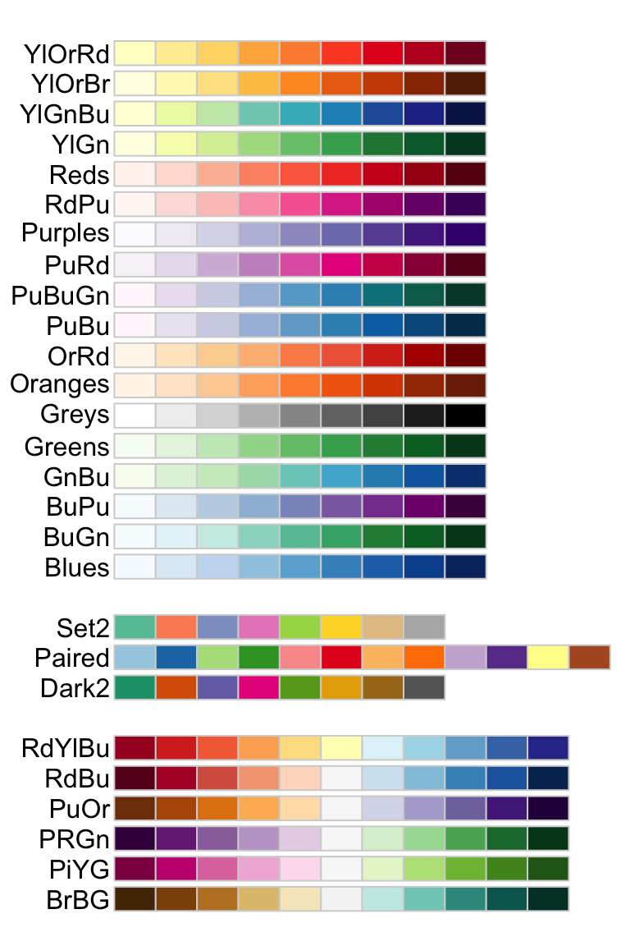
La couleur : palettes graphiques
RColorBrewer : package spécifique utilisable dans les échelles de couleur des graphiques ggplot2
Palettes séquentielles (première liste de couleurs), adaptées aux données ordonnées qui évoluent de bas en haut (gradient).
Palettes qualitatives (deuxième liste de couleurs), pour représenter des données nominales ou catégorielles.
Palettes divergentes (troisième liste de couleurs)
display.brewer.pal(n, name)
brewer.pal() pour générer un vecteur de couleurs.

Slide 9
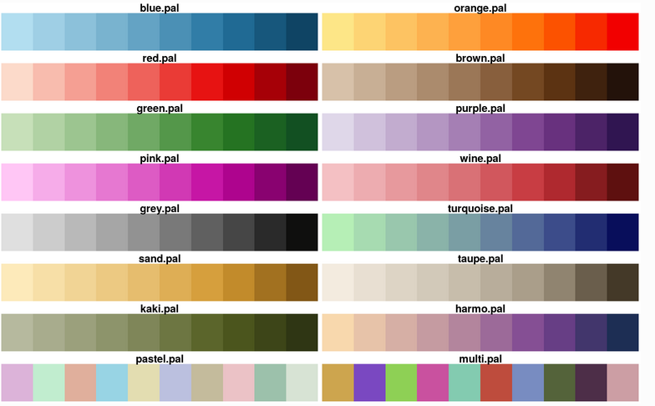
La couleur : palettes graphiques
carto.pal (package cartography)
cols <- carto.pal (pal1 = "blue.pal", n1 = 6) # degradé de bleus en 6 classes
c("#A2D6EC", "#83BED9", "#65A6C7", "#3D87AF", "#1F6A95", "#115379")
Palettes séquentielles dégradés de couleurs (bleu, rouge, vert, taupe …)
Deux palettes qualitatives
(pastel.pal et multi.pal)

Slide 10
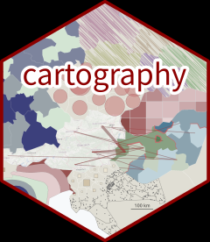
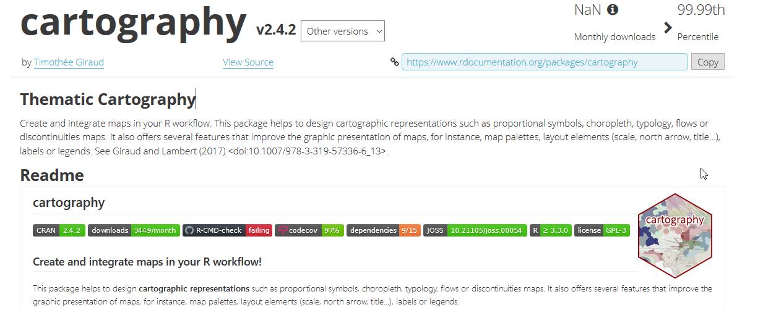

Le package cartography
Pour réaliser des cartes thématiques, ggplot2 mais aussi tmap, rCarto …
Un package plus couramment utilisé cartography (depuis 2015)
Le dernier arrivé sur le CRAN : mapsf

Slide 11
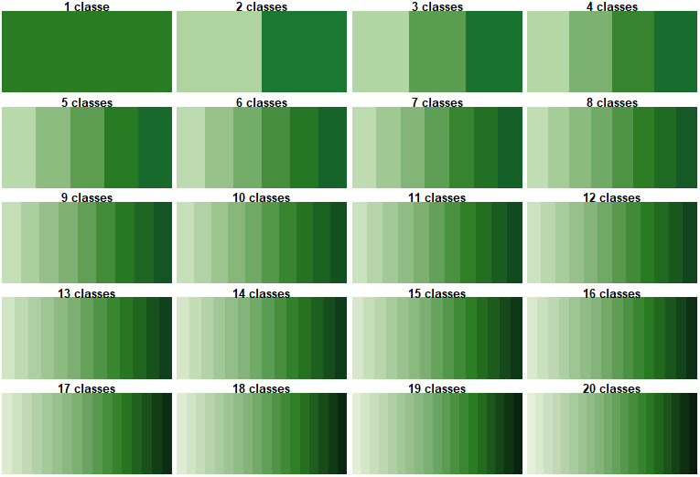
Les cartes choroplètes
Avec le package cartography, cartes avec aplats par Petites Régions Agricoles
Choix du nombre de classes et de la méthode de répartition
Vecteur avec les bornes de la légende
bks <- getBreaks(v = liss_Viandsanslaittot$txexpl, method = "fisher-jenks", nclass = 5)
Progression géométrique, par quantiles, par seuils naturels (Fisher-Jenks)…
Palette de couleurs
cols <- carto.pal(pal1 = "green.pal", n1 = 5)
display.carto.pal("green.pal")

Slide 12
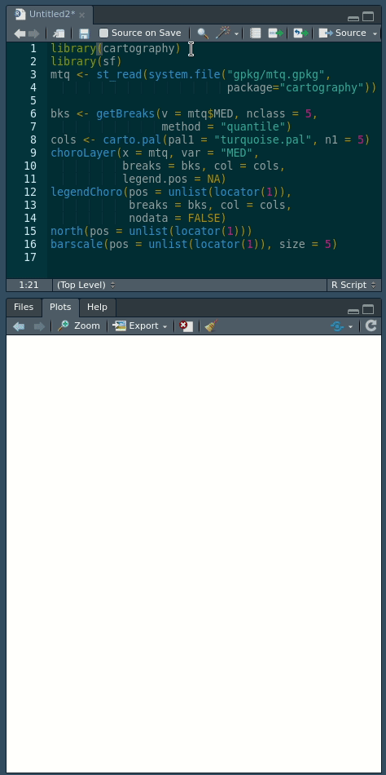
La mise en page interactive
Positionnement « manuel » d’éléments dans la fenêtre graphique de R Studio (fonction locator())
Légende (package cartography)
legendChoro(pos =unlist(locator(1)), breaks = bks,
col = cols,cex=0.8, horiz = T, nodata = F,
title.cex=0.8,values.cex=0.8,values.rnd = 1,title.txt =« XXXXX")
Flèche Nord : north(pos=unlist(locator(1)))
Echelle : barscale(pos=unlist(locator(1)),size=5)
Titres, sources …
layoutLayer(title=…,sources=…,
author=,scale=50,postitle="left",tabtitle=F)

Slide 13
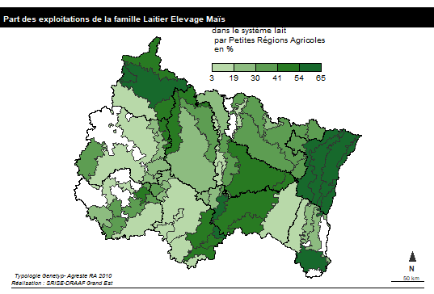
Les cartes choroplètes
Avec le package cartography, cartes de répartition d’une famille dans un système par Petites Régions Agricoles
Permet de repérer les spécificités territoriales
plot(st_geometry(dep_poly))
choroLayer(PRA_lait,
var = "txexpl",
breaks=bks,
col = cols,
legend.horiz = T,
add=T)

Slide 14
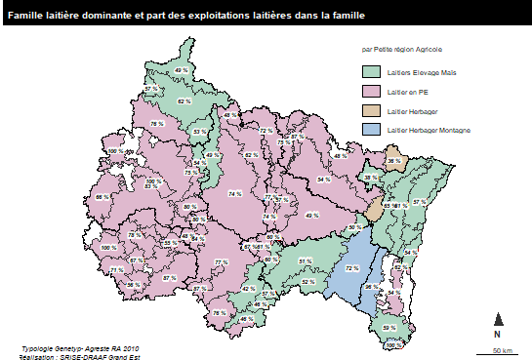
Les cartes choroplètes
Avec le package cartography, cartes de typologie de la famille dominante par PRA
plot(st_geometry(dep_poly))
typoLayer(x= eff_fam_lait_PRA_max,
var = "FamilleT", add = T,
legend.title.txt = "par Petite région Agricole",
legend.title.cex=0.6,
legend.values.cex=0.6)
labelLayer(x = eff_fam_lait_PRA_max,
txt ="lab" , col= "black", cex = 0.5, font = 4,
halo = TRUE, bg = "white", r = 0.1)

Slide 15
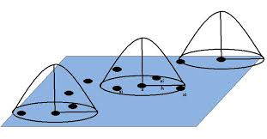
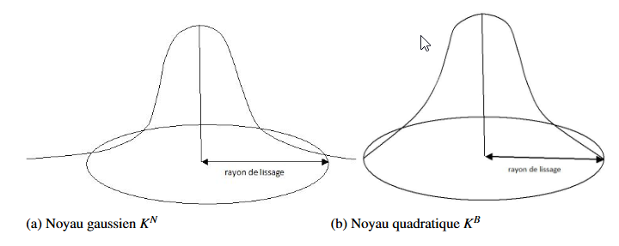
Les cartes lissées
Principe du lissage cartographique
En statistique, estimation par noyau (ou méthode de Parzen-Rosenblatt)
Le package btb est utilisé pour réaliser le lissage par noyau des agrégats par commune.
https://www.insee.fr/fr/statistiques/fichier/3635442/imet131-l-chapitre-8.pdf
Manuel d’analyse spatiale Insee Méthodes n° 131 - octobre 2018
Il nécessite d’avoir les coordonnées Lambert des centroïdes de chaque commune en important la table de passage CommXY.xls.
On ne conserve pour le lissage que les variables x,y,SAUtot et nb. La variable que l’on veut lisser est le ratio nb/SAUtot et il suffit de spécifier les variables dans cet ordre.
Les éventuelles valeurs manquantes sont mises à zéro.

Slide 16
Les cartes lissées
Package btb (beyond the border)
# lissage sur une maille de 1km² et un rayon de lissage de 15 km :
liss_XXXtot=kernelSmoothing( dfObservations = TypXXX_com,
sEPSG = "2154", #système Lambert 93
iCellSize = 1000L , #la taille de la cellule est de 1000 m
iBandwidth = 15000L)#l’étendue du rayon de 15000 m
L’objet créé comprend les carreaux de 1km² avec la valeur lissée du nombre d’exploitations et celle lissée de la SAU totale.
La carte dite « lissée » est une carte choroplète de la valeur lissée sur la grille
La grandeur lissée est une densité (par km²)
La valeur lissée d’un ratio étant le ratio des valeurs lissées séparément, il est facile de créer la part lissée que l’on veut représenter. L’unité de la grandeur lissée est conservée.
liss_XXXtot$partexpl =1000*liss_XXXtot$nb/ liss_XXXtot$SAUtot

Slide 17
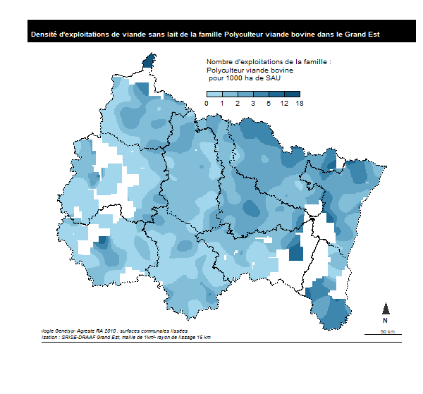
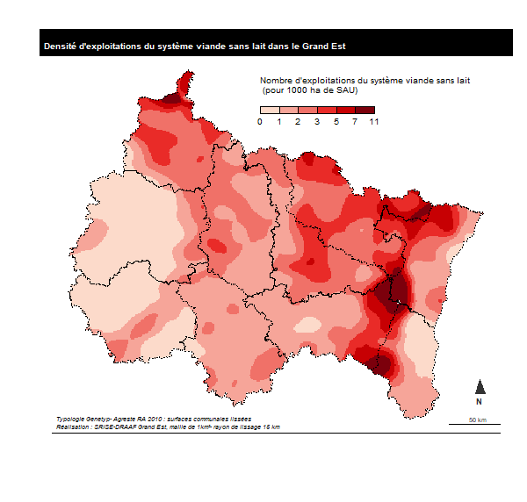
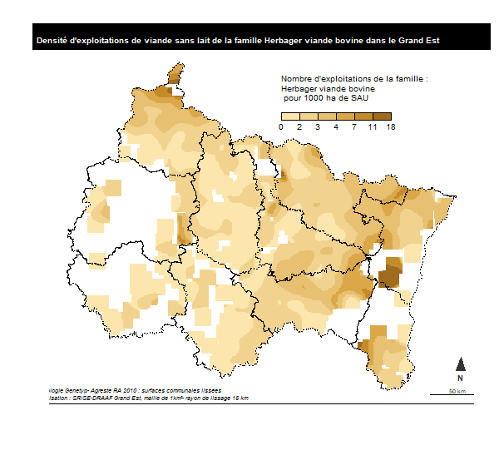
Les cartes lissées
Répartition du système viande et des familles
viande dans la surface agricole

Slide 18
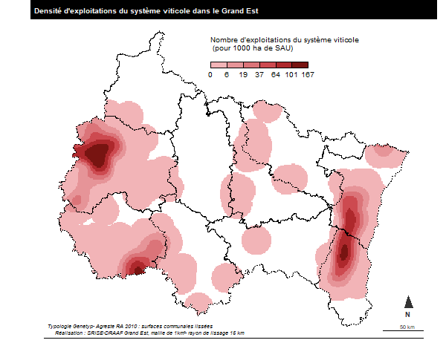
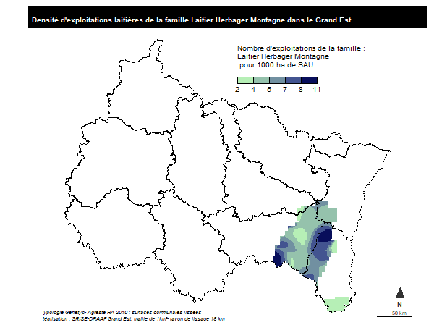
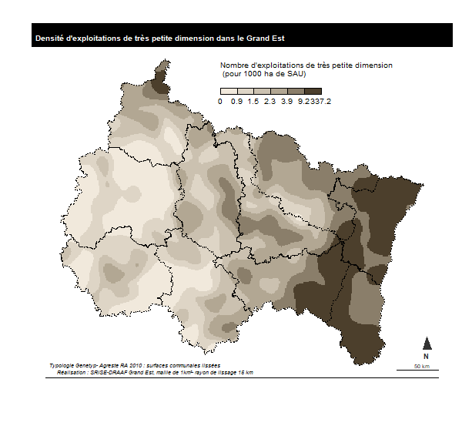
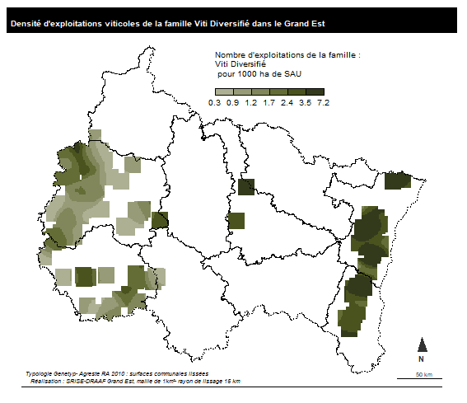
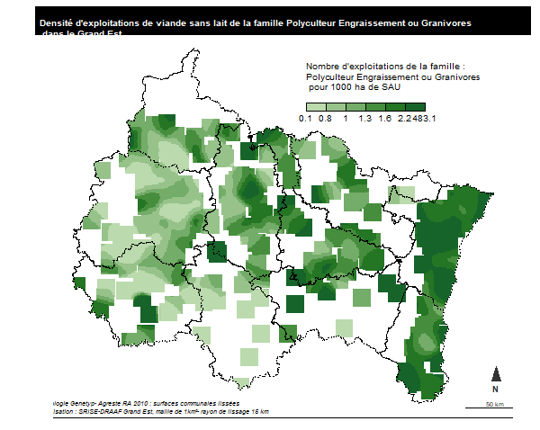
Les cartes lissées
Méthode de Fisher-Jenks généralement appliquée
Dans le cas de distributions asymétriques, méthode par quantiles

Slide 19
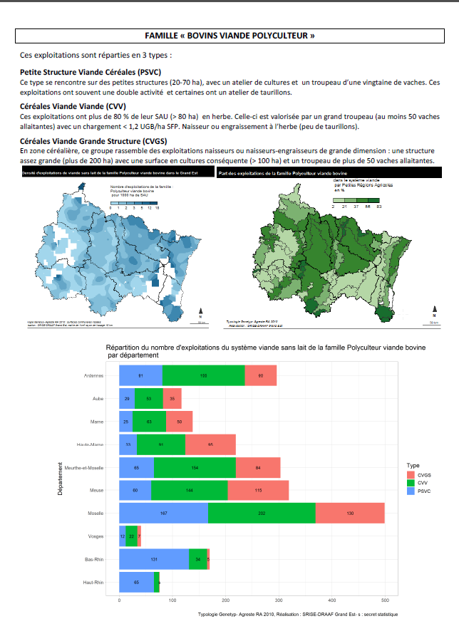
Sauvegarde des images
Export manuel des éléments de la fenêtre graphique
Boutons « Export > Save as Image »
Copy to Clipboard pour copier le graphique
dans le presse-papier
Automatisation de l’export
dev.print(device = png, file = "DensLissFam.png",
width = 600)
Formats possibles : bitmap png, jpeg, tiff
Insertion possible dans des applications Shiny ou RMarkdown

Slide 20
Merci de votre attention

